Slide 1

Моделі просторових даних

Slide 2
План
Векторні та об'єктні моделі даних
Мозаїчні моделі даних

Slide 3
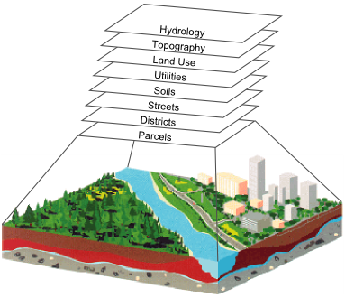
Тематичний шаровий підхід дозволяє нам упорядкувати складність реального світу
http://bgis.sanbi.org/GIS-primer/page_13.htm

Slide 4
ТИПИ ДАНИХ ГІС
Базовий тип даних у ГІС відображає традиційні дані, що знаходяться на карті. Відповідно, ГІС-технологія використовує два основні типи даних. Це:
Просторові дані
Атрибутивні дані

Slide 5
Просторові дані
Просторові дані --- описують абсолютне та відносне розташування географічних об'єктів.
Традиційно просторові дані зберігалися та представлялися у вигляді карти. Для цифрового зберігання географічних даних розвинулися два основні типи моделей просторових даних. Вони називаються:
Вектор;
Растр.

Slide 6
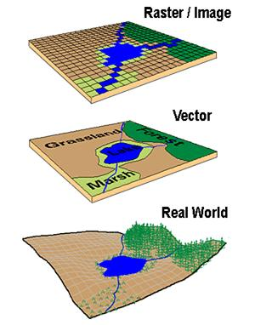
Представлення реального світу та показ відмінностей у тому, як векторна та растрова ГІС відображатимуть цей реальний світ.
Наведена нижче діаграма відображає два основні методи кодування просторових даних.
Це векторні та растрові дані. Дані зображень використовують методи, дуже схожі на растрові дані, проте зазвичай не мають внутрішніх форматів, необхідних для аналізу та моделювання даних.
Зображення відображають картини або фотографії пейзажу.

Slide 7
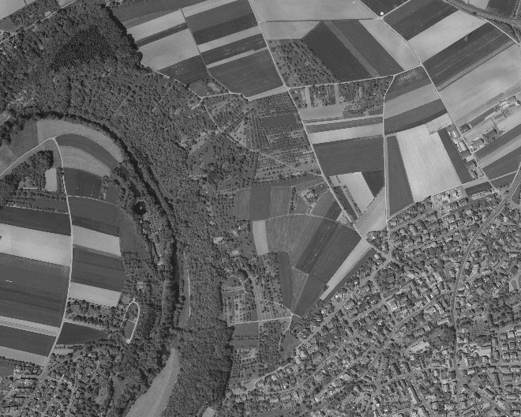

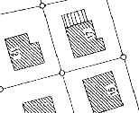
Концептуальні представлення
Растрове представлення
Модель географічних явищ
Навколишнє середовище
Векторне представлення

Slide 8
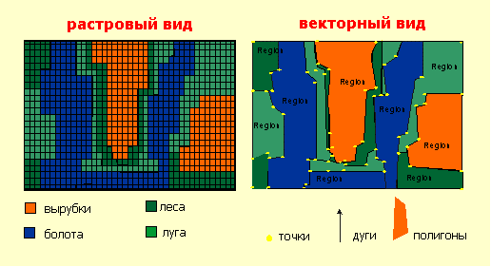

Вирубки
Болота
Лісі
Сіножати
Точки
Дуги
Полігони

Slide 9
2.1. Базове визначення векторних моделей.
2.2. Векторні нетопологічні та топологічні моделі.
2.3. Переваги та недоліки векторних моделей.

Slide 10
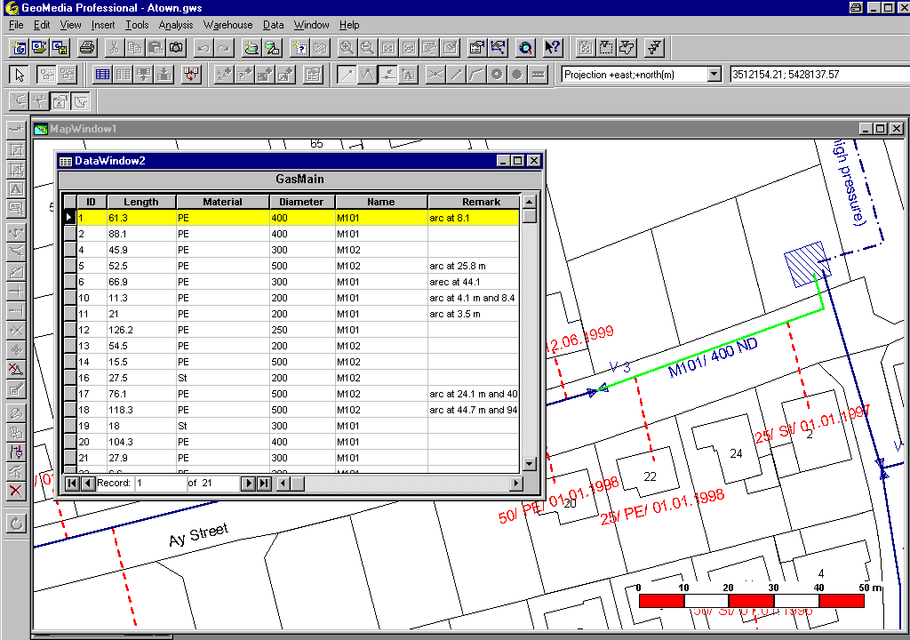
Дискретні об'єкти: векторне представлення

Slide 11
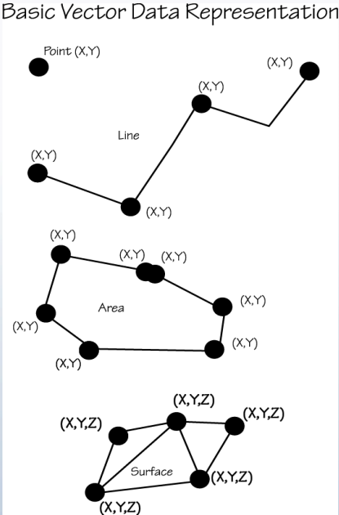
ВЕКТОРНІ ДАНІ
Геометричні примітиви

Slide 12
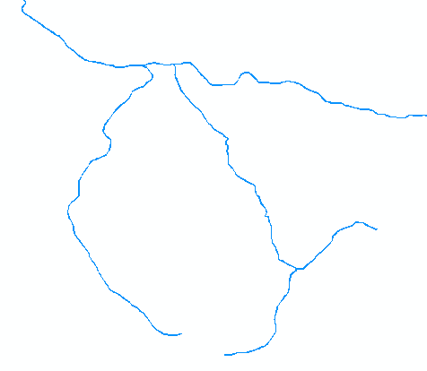
Векторне представлення
Векторні (просторові) дані та атрибутивні дані
Легко додати додаткову інформацію
Вимірювальна станція:
Назва, код, температура, модель та інше.
Річкова площа:
Назва, Код, Довжина, Якість та інші.

Slide 13
Характеристики простору в ГІС
3D евклідів простір. Геометричні примітиви: точки (нульвимірні), лінії (одновимірні), квадрати (двовимірні) та об'єми (тривимірні).
Метричний простір - Означально функції відстані
Топологічний простір, тобто внутрішня частина та межа, інваріантні відносно топологічного відображення

Slide 14
Визначення топології
Термін, що використовується для позначення безперервності простору та просторових властивостей, таких як зв'язність, які залишаються незмінними після спотворення. У ГІС топологія стосується способу, яким географічні об'єкти пов'язані між собою.
Властивості геометричних форм, які залишаються незмінними, коли форми деформуються або трансформуються шляхом згинання, розтягування та стиснення.

Slide 15
Векторні нетопологічні та топологічні моделі
Типи топологій
Неявний
Підключено
Завершено

Slide 16
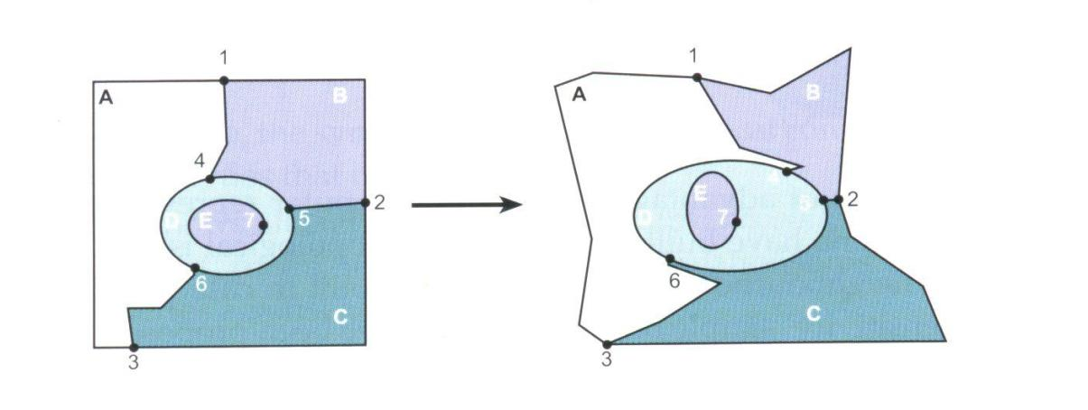
Топологія
Структура об'єкта не залежить від геометричного представлення. Завдяки використанню неперервних перетворень топологічні властивості залишаються незмінними.
« гумовий корабель » трансформація

Slide 17
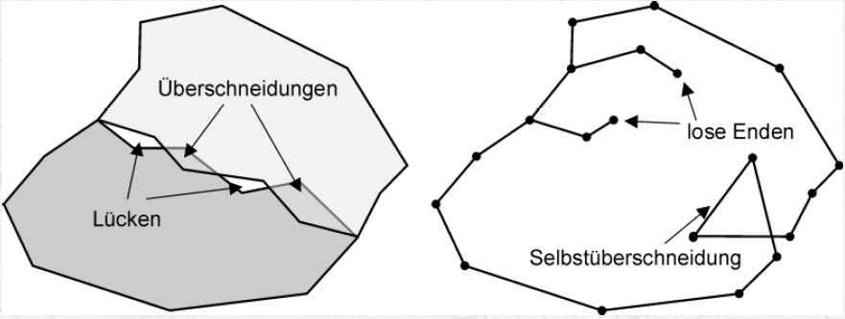
Проблеми, що не використовують топологію
Межі між сусідніми полігонами потрібно оцифрувати та зберегти двічі (розщеплення та пробіли)
Інформація про сусідні об'єкти
Не можна відображати острови по-різному, як у графічних методах
Немає простого способу перевірити, чи межа заблокована та чи має правильну форму (глухі кути, дивні полігони)
тріски
глухі кути
прогалини
дивні полігони

Slide 18
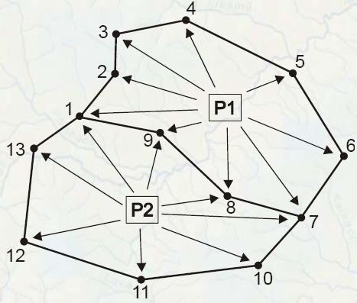
Векторні структури даних та топологія

Slide 19
Географічні об'єкти ( Прості об'єкти )
об'єкт | координати
П1 | x1,y1,x2,y2,x3,y3,…,x1,y1
П2 | x1,y1,x9,y9,x8,y8,…x1,y1
…
Спагеті
Об'єкт-територія обслуговується за допомогою точкових координат!
Топологія існує лише неявно!

Slide 20
Прості об'єкти - визначення геометрії
Спагеті
0, 1 та 2 - вимірна геометрія
Об'єкт
Точка
Лінія/ Полілінія
Площа
Просторові об'єкти
Групи подібних об'єктів
Визначення для
всередині
межа
зовні

Slide 21
Прості об'єкти - визначення геометрії
Спагеті
Особливості геометрії простих об'єктів:
лише прямі з'єднання між точками (не має криволінійних дуг)
не має топології
Приклади недозволених об'єктів (складних)

Slide 22
Топологічна структура
вузла - дуги - полігону
Дуга | Від вузла | До вузла | Ліворуч | Праворуч
1 | 1 | 2 | 0 | П1
2 | 2 | 3 | 0 | П1
… | … | … | … | …
7 | 7 | 8 | П2 | П1
… | … | … | … | …
10 | 1 | 13 | П2 | 0
вузол | Х | у
1 | Х1 | Y1
2 | Х2 | y2
3 | х3 | y3
… | … | …
Полігон | дуга
П1 | 1, 2, 3, 4, 5, 6, 7, 8, 9
П2 | 10, 11, 12, 13, 14, 7, 8, 9
… | …
Ділянки подаються до полігону, а топологія чітко визначена!

Slide 23
Для чого потрібна топологія в ГІС?
Топологія — це, по суті, інформація про взаємозв'язки, про зв'язок між областями на карті.
Інше визначення топології: ті характеристики геометричних об'єктів (таких як багатокутник), які не залежать від вимірювання в системі координат.

Slide 24
Векторна структура даних
Векторні моделі даних базуються на векторах або полігонах.
Полігон — це примітив або базова одиниця векторної моделі даних.
Якщо уявити Землю як поділену на неправильні багатокутники, кожен квадратний дюйм яких покритий одним (але не двома) багатокутниками, то ви отримаєте основу для моделі поля, на якій базується векторна система.
Векторний підхід передбачає форму атрибутивної бази даних для приєднання геометричних об'єктів.

Slide 25
ВЕКТОРНІ ТА РАСТРОВІ – ПЕРЕВАГИ ТА НЕДОЛІКИ
Переваги векторних даних:
Дані можна представити з їхньою початковою роздільною здатністю та формою без узагальнення.
Графічний результат зазвичай естетичніше привабливий (традиційне картографічне представлення);
Оскільки більшість даних, наприклад, паперові карти, представлені у векторній формі, перетворення даних не потрібне.
Зберігається точне географічне розташування даних.
Дозволяє ефективно кодувати топологію, і, як наслідок, ефективніше виконувати операції, що потребують топологічної інформації, наприклад, близькість, аналіз мережі.

Slide 26
ВЕКТОРНІ ТА РАСТРОВІ – ПЕРЕВАГИ ТА НЕДОЛІКИ
Недоліки векторних даних:
Розташування кожної вершини потрібно зберігати явно
Для ефективного аналізу векторні дані необхідно перетворити на топологічну структуру. Це часто вимагає ресурсоємної обробки та зазвичай ретельного очищення даних. Крім того, топологія є статичною, і будь-яке оновлення або редагування векторних даних вимагає її перебудови.
Алгоритми для маніпулятивних та аналітичних функцій є складними та можуть потребувати ресурсоємної обробки. Часто це обмежує функціональність для великих наборів даних, наприклад, великої кількості ознак.
Безперервні дані, такі як дані про висоту, неефективно представлені у векторній формі. Зазвичай для цих шарів даних потрібне суттєве узагальнення або інтерполяція даних.
Просторовий аналіз та фільтрація в межах полігонів неможливі

Slide 27
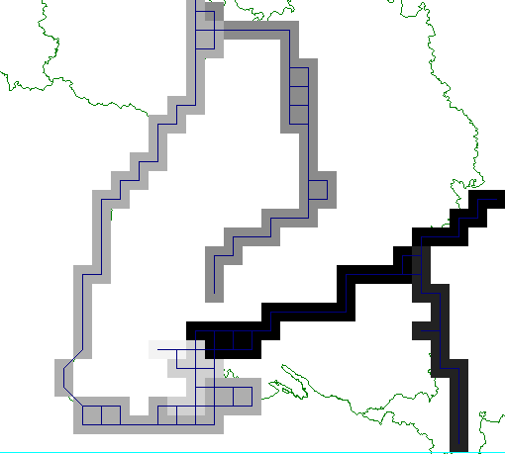

Векторизація растра
Лінії
Полігони
→ Потрібні додаткові алгоритми згладжування!

Slide 28
Методи зберігання векторних даних
геометричних даних
3433989.35/5399102.09
3433060.42/5398073.89
графічного опису
, ширина: 3 мм,
колір: ЧЕРВОНИЙ,
візерунок: ТОЧКОВИЙ
Графічні дані:
Геометрія + Графічний опис
Х
Х
Х
Х

Slide 29
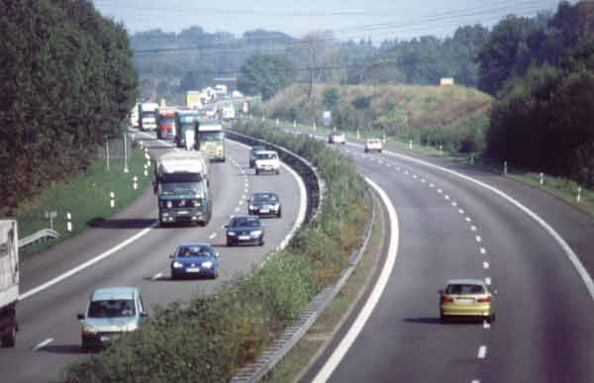
Методи зберігання векторних даних
Х
Атрибутні дані
, наприклад Тип: Highway.
Рух по смугах: 4
Назва: А5
Інші дані
, такі як мультимедіа
Х
Ідентифікатор | тип | Рух транспорту на смузі руху | Назва
…
34 | Н | 4 | А5

Slide 30
Методи зберігання векторних даних
Топологія геометрії OID Час Атрибути
(сусідні полігони) використовувати власника
12456 x1,y1 122423 Січе .20 14 поле Кавун
... 435666
xn,yn 655680
Геоінформаційні об'єкти
має ідентифікатор
має набір властивостей (атрибутів)
Має геометрію, тобто одна з властивостей геометрично пов'язана з системою координат
може мати інший зв'язок з іншими об'єктами

Slide 31
Методи зберігання векторних даних
Підхід 1: окремо зберігати геометрію, графічне представлення та атрибутивні дані
графічне представлення ( для кожного об'єкта класу )
Геометрія
Атрибутивні дані
Ідентифікатор об'єкта
Але
один з найпоширеніших
використані формати для
обмін даними в ГІС!
тобто формат ArcView Shape від ESRI:
Геометрія: Shape-файл (* .shp )
дані атрибутів: DBase-File (* .dbf)
файл просторового індексу (* .shx )
графічне представлення: Project-File (* . apr )

Slide 32
Методи зберігання векторних даних
Підхід 2: Збереження геометрії та графічного представлення для кожного об'єкта окремо від даних атрибутів
геометрія + графічне зображення
Атрибутивні дані
Ідентифікатор об'єкта
Більшість ГІС
підтримує прямий імпорт
Дані САПР
Тобто , AutoCAD- Map від Autodesk :
геометрія + графічне представлення :
DWG або DX F -файл
атрибутні дані : Файл бази даних

Slide 33
Методи зберігання векторних даних
Підхід 3: зберігати геометрію та атрибутивні дані разом, але окремо від графічного представлення
геометрія + атрибутивні дані
графічне представлення
клас об'єкта
тобто ArcGIS від ESRI (Персональна геобаза даних, СУБД, подібна до Oracle, Informix, DB2)
геометрія + атрибутивні дані: файл бази даних (MS-Access,? Oracle, SQLServer )
графічне представлення: файл карти (* . mxd )

Slide 34
Типи географічних явищ
Географічні феномени
Географічне поле — це географічне явище, для якого можна визначити значення кожної точки в полі дослідження.
Географічні об'єкти заповнюють досліджувану територію та, як правило, добре помітні, дискретні, обмежені кордонами. Простір між ними потенційно порожній.

Slide 35
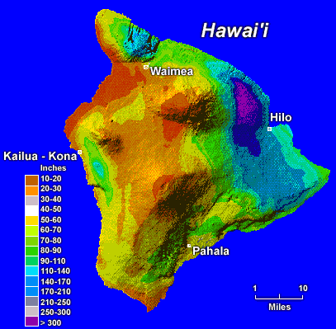
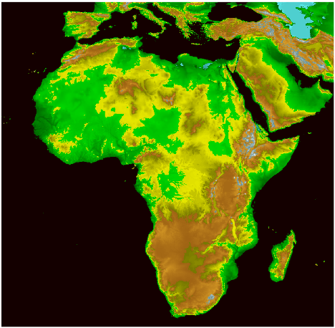
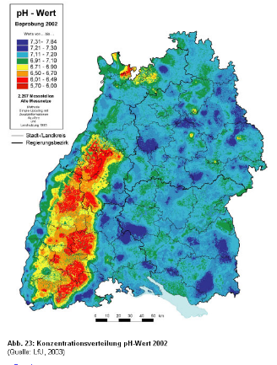
полегшення
Географічні явища: Суцільні поля
Опади
значення

Slide 36
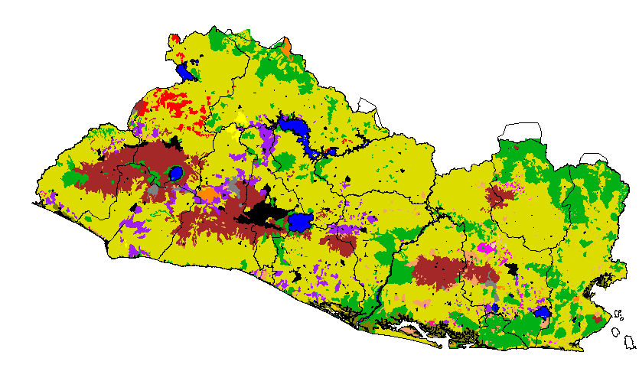
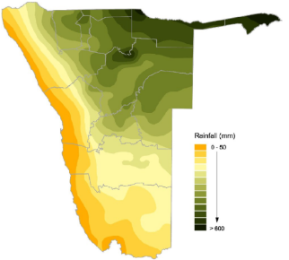
Класифікація земель
Географічні явища: дискретні поля
Класифікація опадів

Slide 37
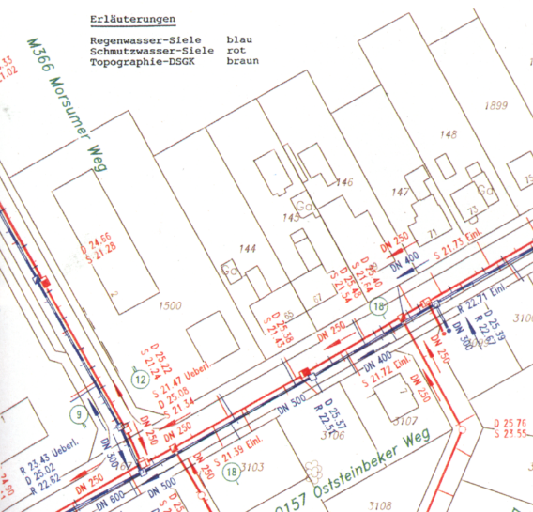
Географічні явища: дискретні поля
Інженерні мережі
Дренаж
Оглядові колодязі
Клапани, клапани
Будинки

Slide 38
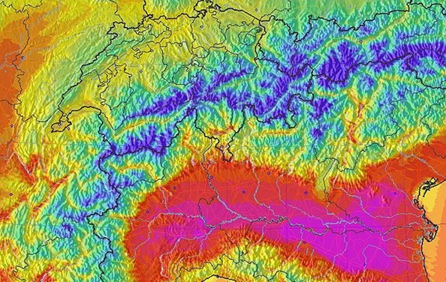
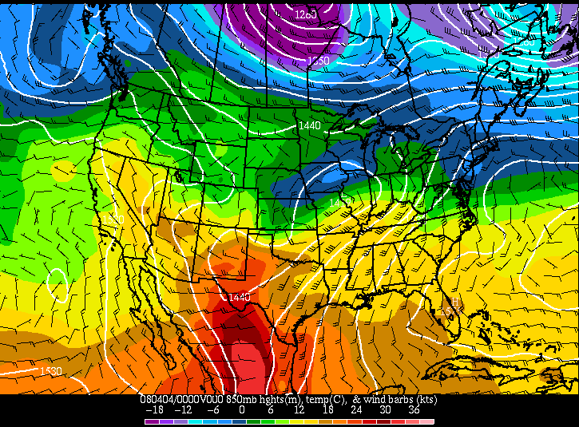
Принципи моделювання поля (поверхні)

Slide 39
3.1. Принципи моделювання поверхонь.
3.2.Структури, що моделюють земну поверхню.
3.3. Растрова модель.
3.4. Методи стиснення сітчастих структур.

Slide 40
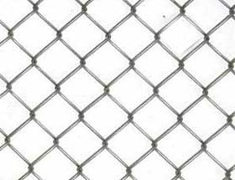
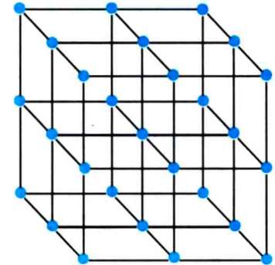
Принципи моделювання поля (поверхні)

Slide 41
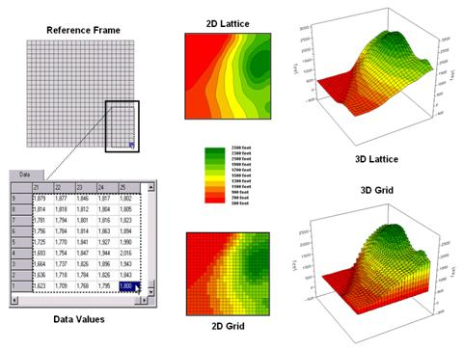
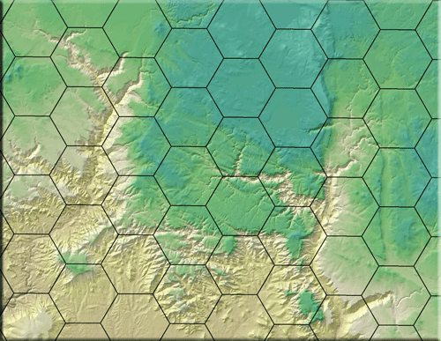
Структури моделювання земної поверхні
сітка
Мозаїка
решітка

Slide 42
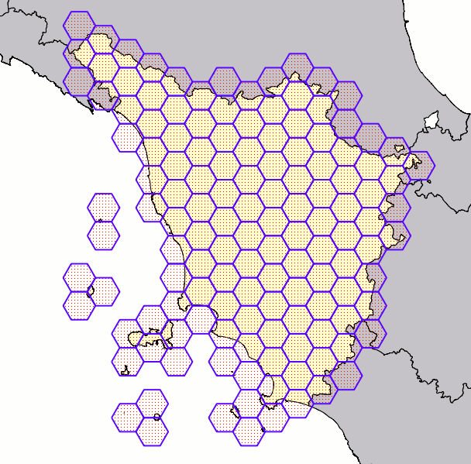
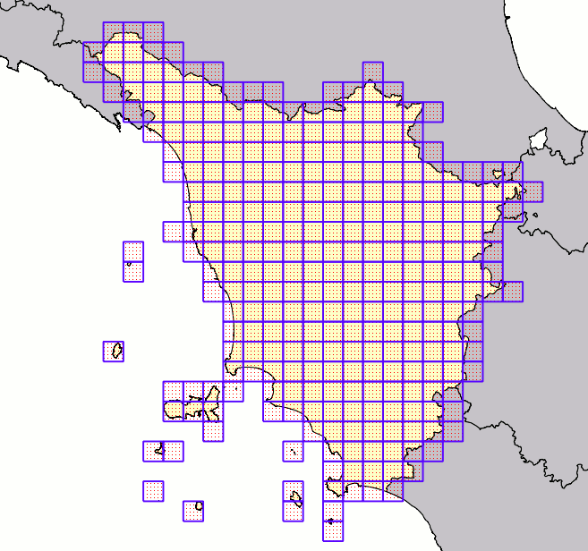
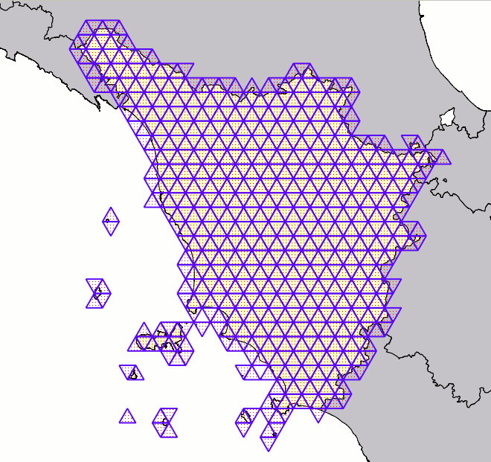
Структури моделювання земної поверхні
Звичайний

Slide 43
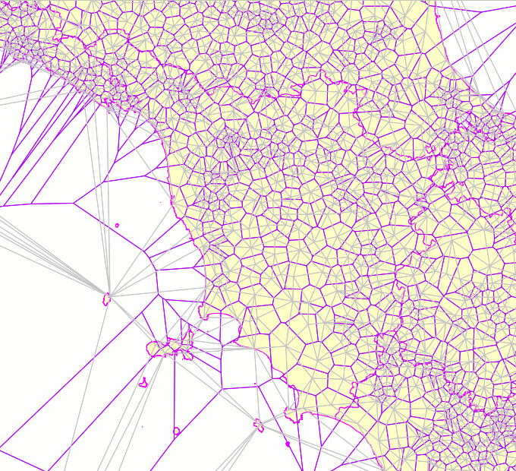
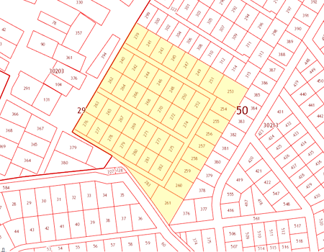
Структури моделювання земної поверхні
Нерегулярний

Slide 44
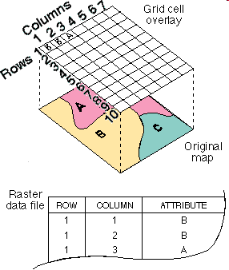
Растрова модель
Растрове представлення

Slide 45
Растрова модель
1. уявна сітка досліджуваної території
2. координати для кожної комірки
3. Уся сітка має бути географічно прив'язана
4. Інформація зберігається для внутрішніх просторових об'єктів
5. кордони нечітко визначені
колони
1
.
.
.
н
1 ... н
клітина (35,67)
рядки

Slide 46
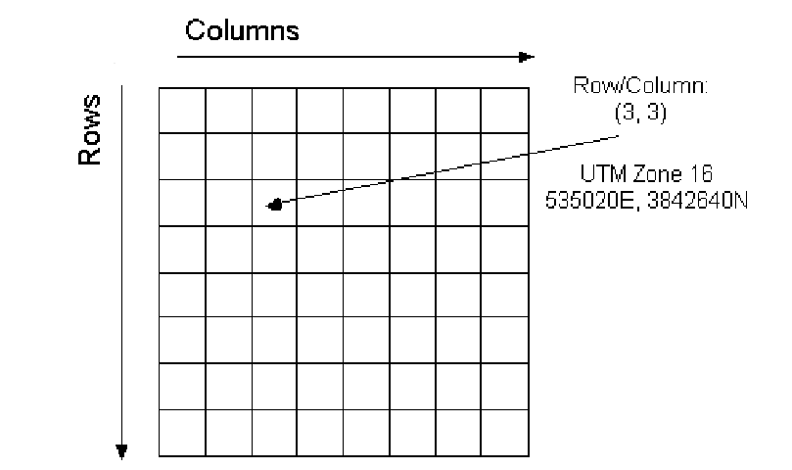
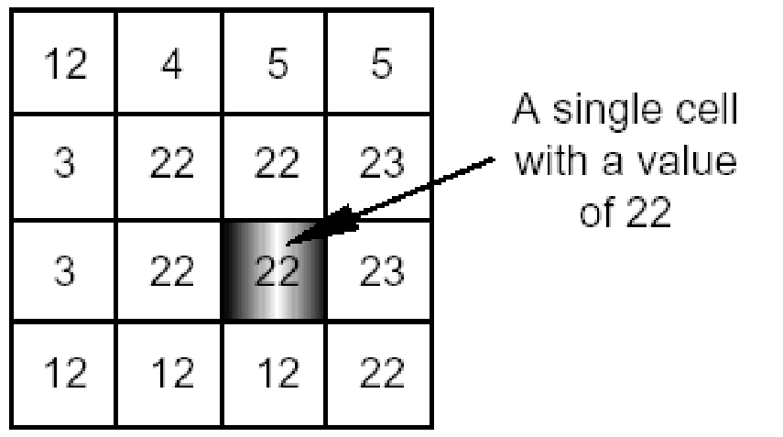
Растрова модель
позиція,
значення,
роздільна здатність
видимість (відбиття)
Позиція: 535020E, 3642640N
значення: 24
роздільна здатність: 10 м
видимість: RGB (255,0,0)
24
24

Slide 47
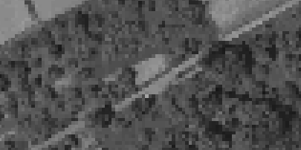
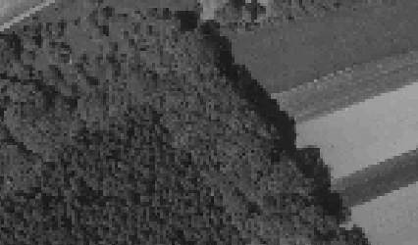

Роздільна здатність растрового зображення

Slide 48
ВЕКТОРНІ ТА РАСТРОВІ – ПЕРЕВАГИ ТА НЕДОЛІКИ
Переваги растрових даних:
Географічне розташування кожної комірки визначається її положенням у матриці комірок. Відповідно, окрім точки початку відліку, наприклад, лівого нижнього кута, географічні координати не зберігаються.
Через особливості методу зберігання даних, аналіз даних зазвичай легко програмувати та швидко виконувати.
Внутрішня природа растрових карт, наприклад, карт з одним атрибутом, ідеально підходить для математичного моделювання та кількісного аналізу.
Дискретні дані, наприклад, лісові насадження, враховуються так само добре, як і безперервні дані, наприклад, дані про висоту, і полегшують інтеграцію двох типів даних.
Системи з сітковими комірок дуже сумісні з растровими пристроями виведення, наприклад, електростатичними плотерами, графічними терміналами.

Slide 49
ВЕКТОРНІ ТА РАСТРОВІ – ПЕРЕВАГИ ТА НЕДОЛІКИ
Недоліки растрових даних:
Розмір комірки визначає роздільну здатність, з якою представлені дані.
Особливо важко адекватно відобразити лінійні об'єкти залежно від роздільної здатності комірки. Відповідно, важко встановити мережеві зв'язки.
Обробка пов'язаних атрибутивних даних може бути громіздкою, якщо існують великі обсяги даних. Растрові карти за своєю суттю відображають лише один атрибут або характеристику для певної області.
Оскільки більшість вхідних даних мають векторну форму, дані необхідно конвертувати з вектора в растровий формат. Окрім підвищених вимог до обробки, це може призвести до проблем із цілісністю даних через узагальнення та вибір невідповідного розміру комірок.
Більшість вихідних карт, отриманих із систем з комірковою сіткою, не відповідають високоякісним картографічним потребам.

Slide 50
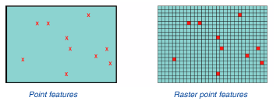
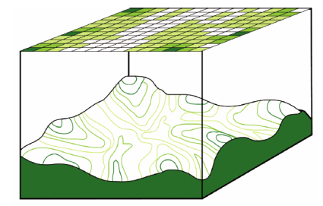
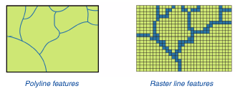
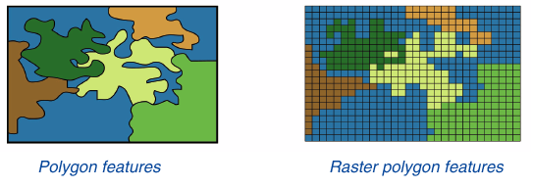
Растеризація дискретних об'єктів

Slide 51
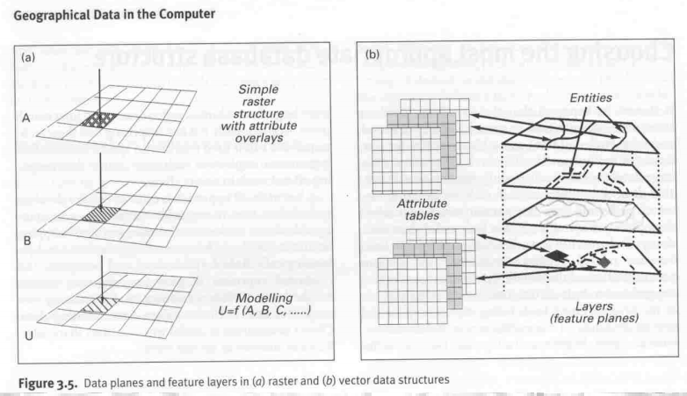
* - рисунок і з джерела http://www.sfu.ca/gis/geog_x55/web255/icons/lec_8_raster_ops.pdf

Slide 52
Характеристики растрової моделі даних
Растрова модель поділяє всю досліджувану область на регулярну сітку комірок у певній послідовності. Звичайна послідовність - рядок за рядком, починаючи з верхнього лівого кута.
Кожна клітинка містить одне значення.
Растрові моделі даних заповнюють простір, оскільки кожне місце в досліджуваній області відповідає комірці в растрі.
Один набір комірок та пов'язаних з ними значень – це шар.

Slide 53
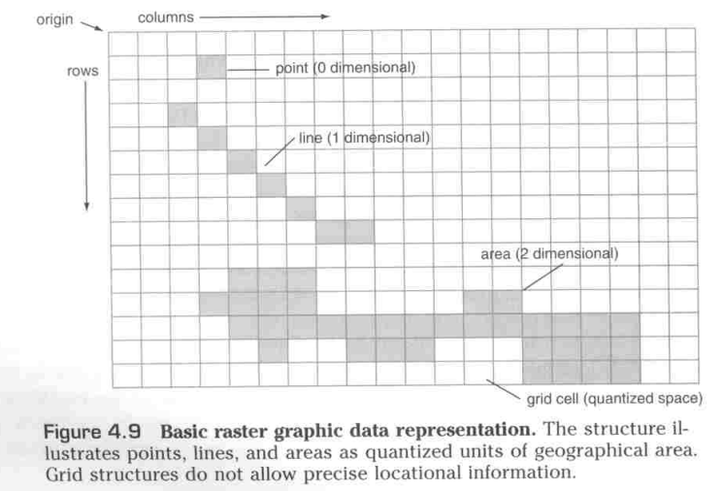
РАСТРОВІ ДАНІ
http://www.sfu.ca/gis/geog_x55/web255/icons/lec_7_raster_ds.pdf

